Slide 1
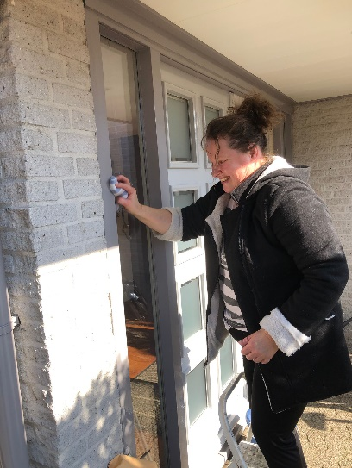
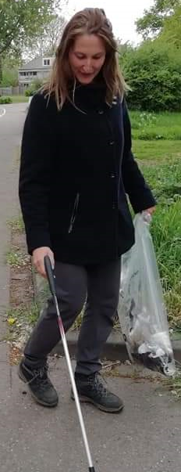
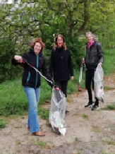
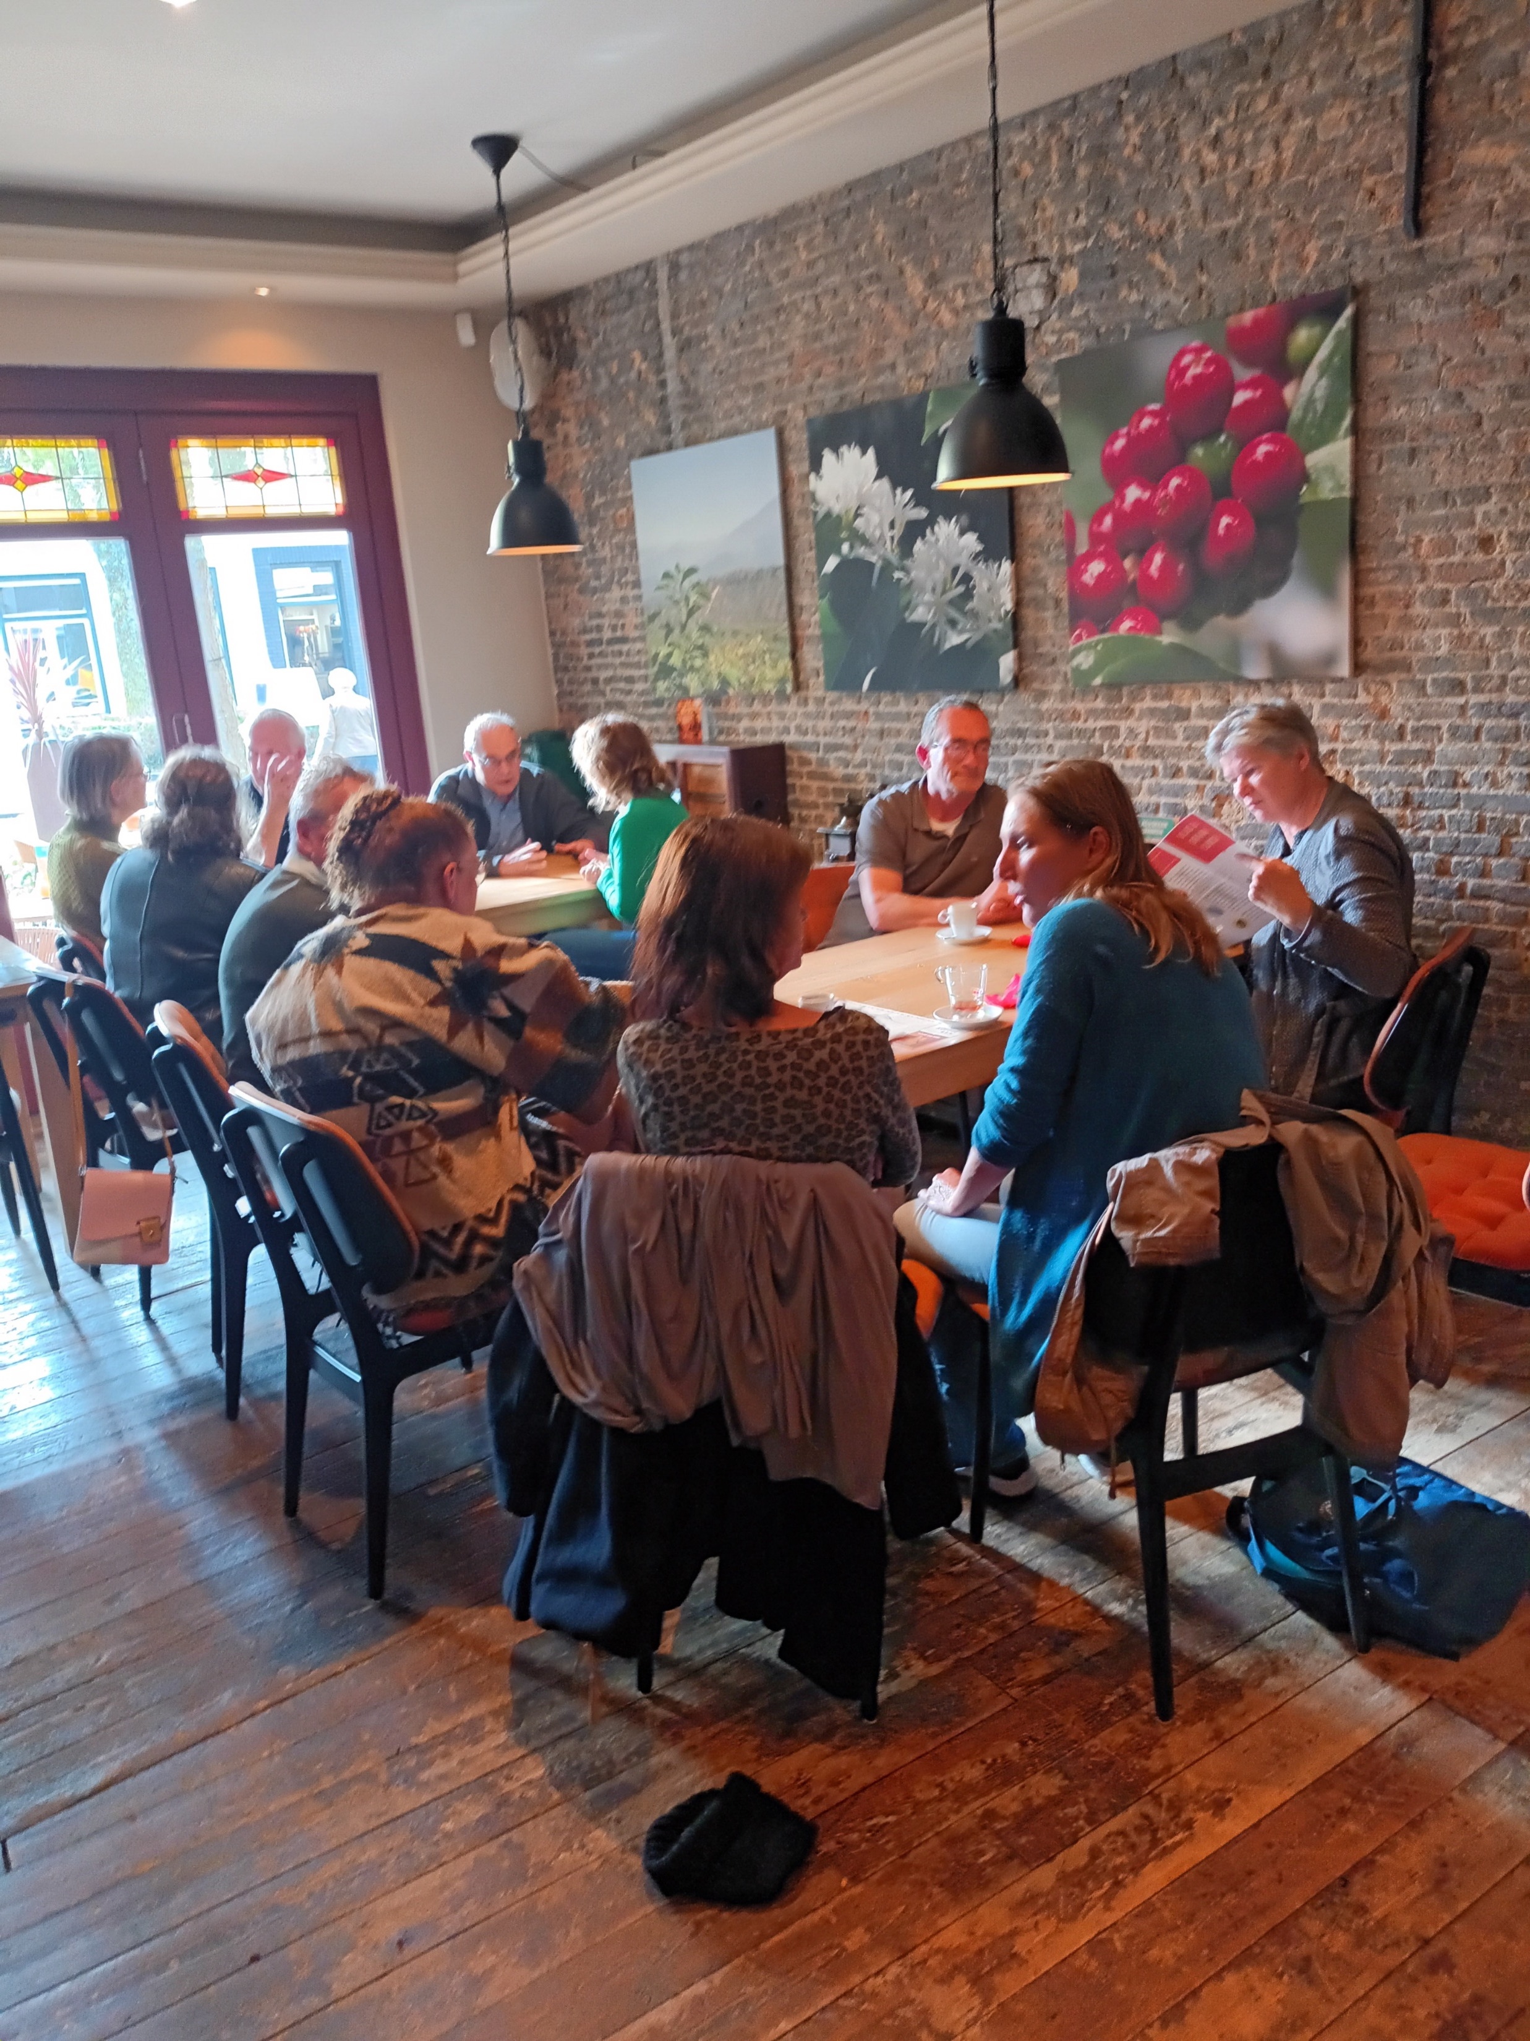
V A N H A R T E W E L K O M
Ruilnetwerk Veghel
Vereniging binnen meierijstad en omg.

Slide 2
inhoud
Even voorstellen
Meer bereiken met elkaar
Wat ruilen we
Het systeem
Overige activiteiten
Contributie en meiervergoeding
Hoe word ik lid
Vragen?
Presentatie Ruilnetwerk Veghel
2025

Slide 3
Even voorstellen
Geschiedenis Ruilnetwerk Veghel:
Opgericht als vereniging
Met elkaar op gelijke voet
Gesloten beurs
25 jaar bestaan in 2024
Indoor
Voorzitter
Ruilnetwerk
Verenigingsjaar 2025

Slide 4
Meer bereiken met elkaar
Voor elkaar en met elkaar
Ruilen van diensten en goederen
Duurzaam: van en voor mensen met gelijke vergoeding per uur
Zelfredzaamheid /hulp
Saamhorigheid :
Persoonlijke ontwikkeling
Betrokkenheid:
kletscafe drempelverlagend
weekendmail (activiteiten/data/overig)
Ruilnetwerk
Verenigingsjaar 2025

Slide 5
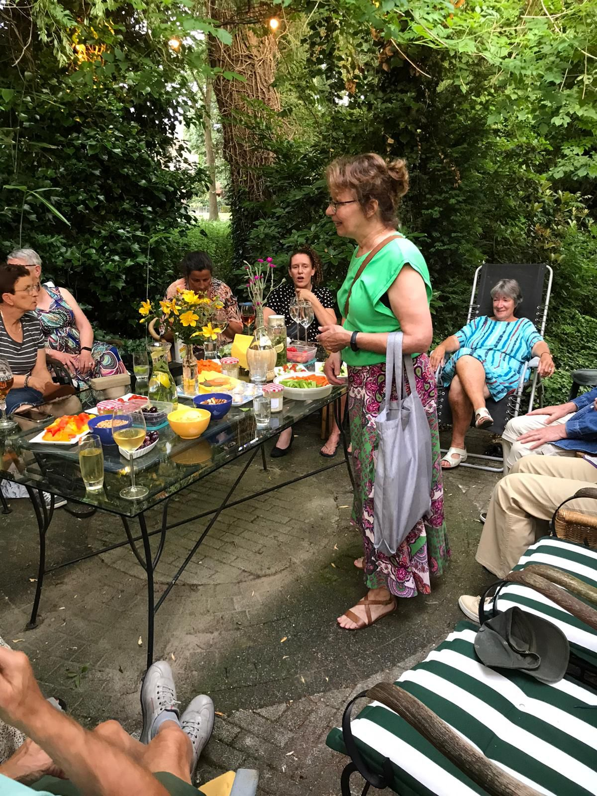
Wat ruilen we
voor elkaar dingen willen doen en laten doen!.
Administratief /correspondentie/ computer / taal
Verzorgen van dieren,
kinderoppas
Creativiteit
Huishoudelijk
Klussen in huis en tuin
Lichaam en geest
Vervoer
etc…… wat ieder te bieden heeft….
Ruilnetwerk
Verenigingsjaar 2025

Slide 6
Het systeem
Ruilpunten: Oude Lets is meier (geen euro!)
Mogelijk maken: Ik doe iets voor jou en jij doet iets voor een ander en die ander doet weer iets voor mij….
Programma ledensite
Duurzaamheid regionaal
Ruilnetwerk
Verenigingsjaar 2025

Slide 7
Overige activiteiten
Activiteiten (wandel- / leesgroep)
Initiatieven van leden (workshops etc)
Digitaal kleedjesmarkt, SinterkLetscafé
Gezellig kletscafe
Uitstapjes eigen initiatief leden
Taken intern (meiervergoeding): bestuursvergaderingen/organiseren (jubileum)feest/pr/meiervergoeding
Ledenvergadering 1x per jaar
Ruilnetwerk
Verenigingsjaar 2025

Slide 8
Contributie en meiervergoeding
Momenteel contributie 12,50 per jaar voor beperkte maar noodzakelijke Kosten (o.a. website,)
Meiervergoeding 7-10% saldo 31-12 voor interne diensten vereniging
Stemming jaarlijks door leden bij ALV
Ruilnetwerk
Verenigingsjaar 2025

Slide 9
Hoe word ik lid
Website: ruilnetwerkveghel.nl
Contact: info@ruilnetwerkveghel.nl
Welkom bezoekje kletscafe
Aanmelden met formulier/of mail
Aspirant lid 3 maanden gratis en vrijblijvend
Toegang ledendeel
Startbonus meiers
Evt. hulp leden/buddy profiel
Kennismaking door te doen en te
beleven
Ruilnetwerk Veghel
Verenigingsjaar 2025

Slide 10
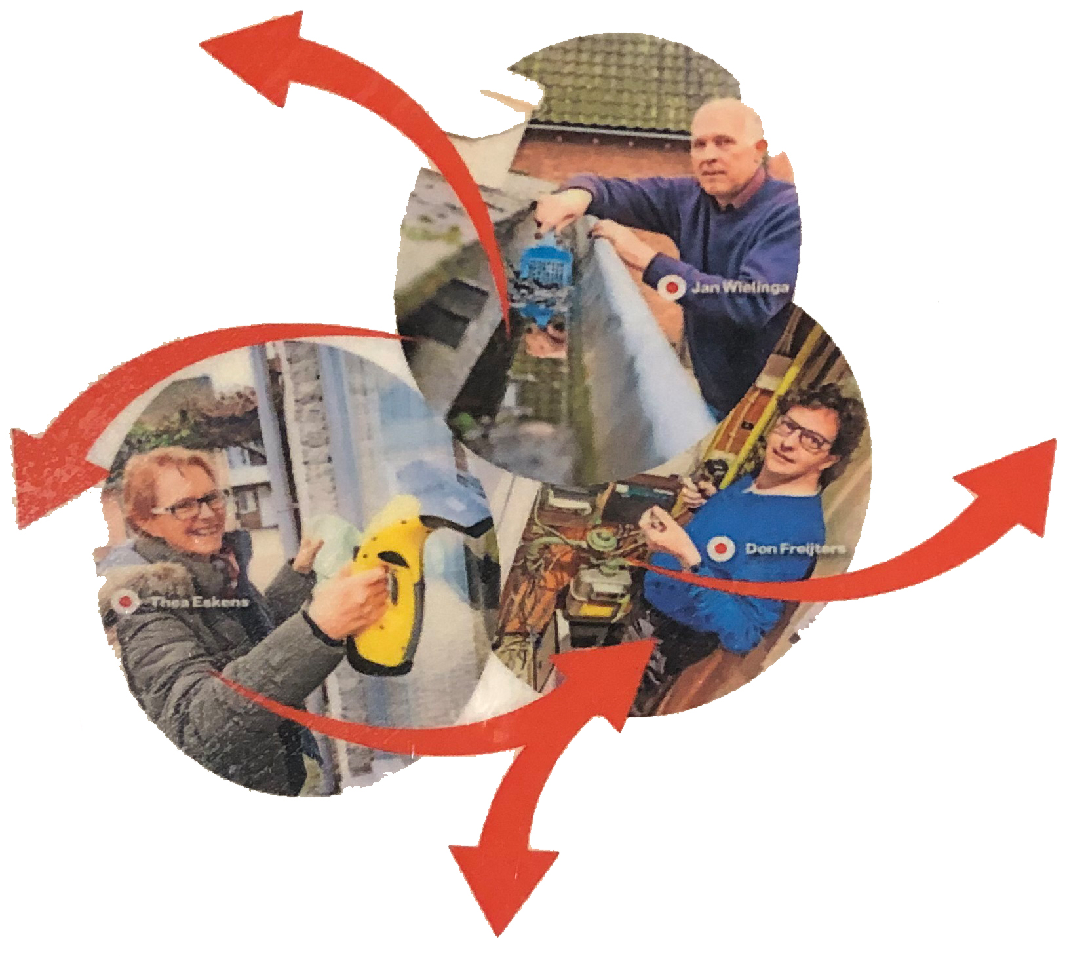
Vragen?
????????
Ruilnetwerk
Verenigingsjaar 2025

Slide 11
data
* Kletscafé (ochtend)
bij Vlas & Graan van 10 – 11.30 uur
zaterdag 1 februari
zaterdag 1 maart
zaterdag 5 april
zaterdag 3 mei
zaterdag 7 juni
zaterdag 5 juli
zaterdag 2 augustus
zaterdag 6 september
zaterdag 4 oktober
zaterdag 1 november
zaterdag 29 november Sinterkletscafé
Ruilnetwerk
Verenigingsjaar 2025

Slide 12
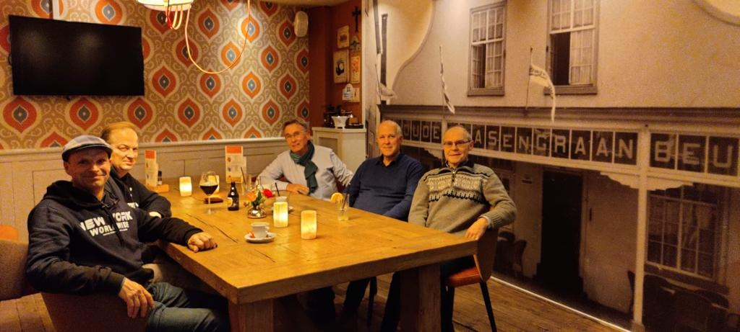
DANKJEWEL VOOR JE TIJD
,
Ruilnetwerk
Verenigingsjaar 2025

